Slide 1
网络爬虫和自动化
廖友琦
计算机与网络学院
山西大同大学

Slide 2

Python Programing的三个层次
Python Basics: Python基本语法规范
基本语法：缩进, 注释, 语法关键字
基本数据类型：整数, 浮点数, 字符串
组合数据类型：容器数据类型如元组, 列表, 字典, 集合
程序控制流：分支结构, 循环结构, 程序异常处理
文件的使用、数据的持久化保存
函数（Function）、类(Class)、模块(Module)
Python Standards: Python标准库
例如：time, datetime, random , math , collections , itertools , os , sys, re, pickle , json, threading, multiprocessing等等
Python Extensions: Python流行使用的第三方库
数据分析及可视化: numpy, pandas, scipy, matplotlib, seaborn
人工智能: scikit_learn, pytorch, tensorflow
网络爬虫: requests, beautifulsoup4, scrapy, selenium
WEB开发: Django, Flask, Tornado
Python “extensions”
Python “standards”
Python “basics”

Slide 3
Python 基础语法进阶
类(Class)和面向对象编程(OOP)
函数：函数式编程，闭包，装饰器
标准库 collections：更多的容器数据类型, 如namedtuple, ordereddict, deque…
标准库 itertools：为高效循环而创建迭代器的函数
并发执行：多线程、多进程
元编程（meta programming）

Slide 4
运用Python语言：数据分析方向
Python网络爬虫与信息获取
Python科学计算与数据处理
Python数据可视化

Slide 5

什么是网络爬虫
“爬虫”是一种形象的说法。互联网比喻成一张大网，爬虫是一个程序或脚本在这种大网上爬走。碰到虫子（资源），若是所需的资源就获取或下载下来。这个资源通常是网页、文件等等。可以通过该资源里面的url链接，顺藤摸瓜继续爬取所有链接的资源。
网络爬虫：一种自动化获取页面内容的程序.
搜索引擎的核心组成部分
获取数据重要的方法

Slide 6
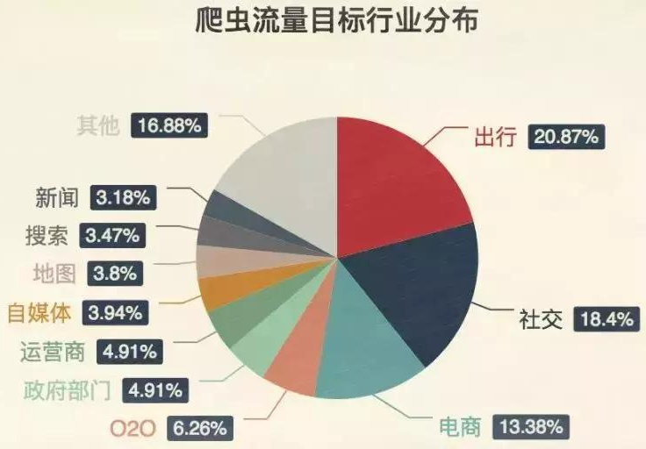
网络爬虫可以做什么
抢火车票、飞机票
淘宝热门商品秒杀
商品比价：哪个网站最便宜、历史最低价
微博热门话题，社交网络分析
新闻舆论分析，选票舆情监控
豆瓣最受好评的电影、图书
……
浏览器能做的，爬虫可以更高效的完成

Slide 7
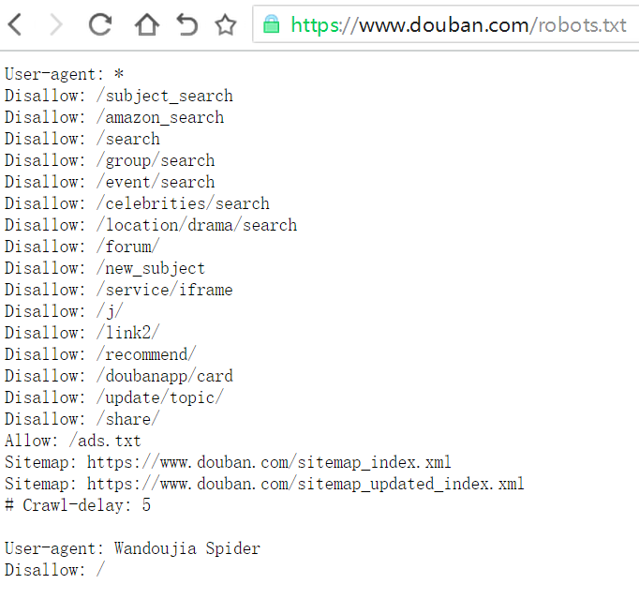
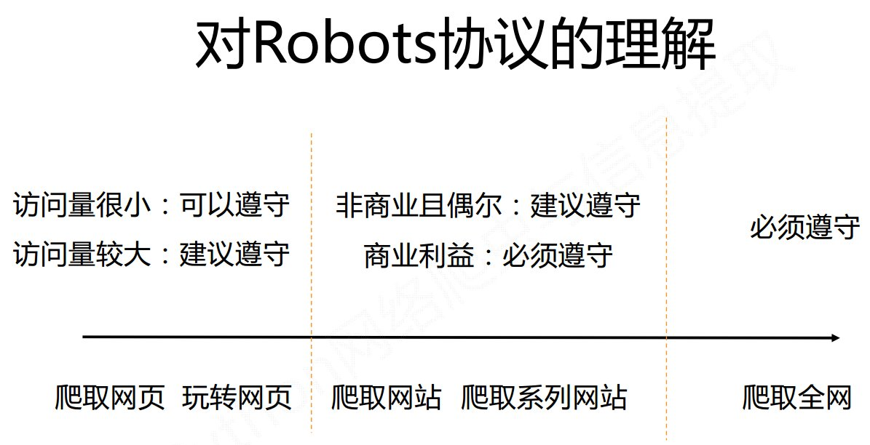
Robots 排除协议
Robots 排除协议：Robots Exclusion Protocol
作用：网站告知爬虫哪些页面可以抓取，哪些不行
形式：在网站根目录下的robots.txt文件

Slide 8
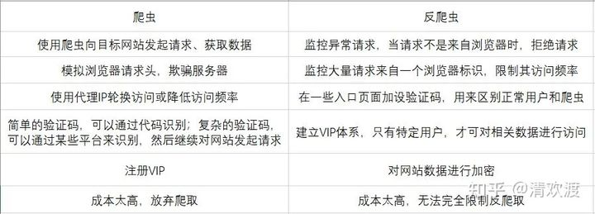
爬虫和反爬虫的斗争

Slide 9
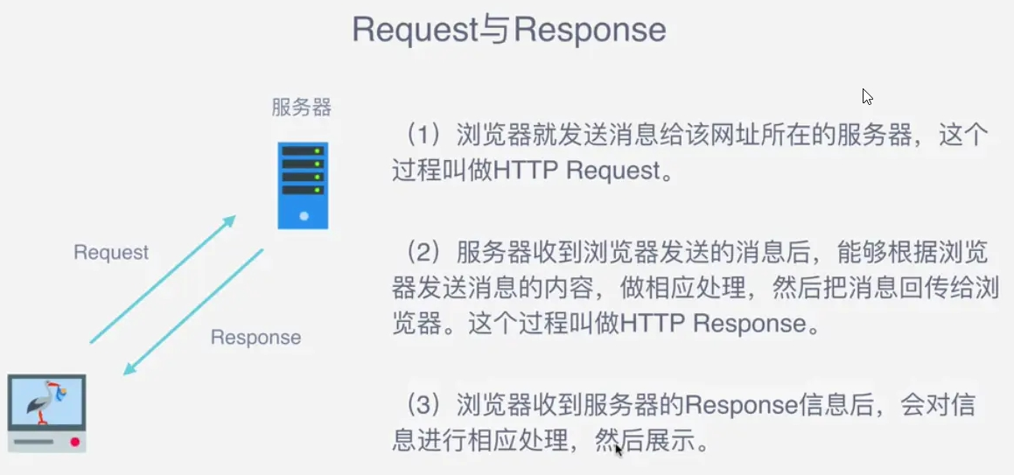
网络爬虫的原理
网络爬虫可以看作模拟浏览器去请求网页和解析网页，但效率更高、速度更快，并且可以大规模化。

Slide 10
网络爬虫的基本流程
通过网址获取HTML文本
解析HTML文本，提取目标数据
存储目标数据
如有必要，移动到另一个网页重复这个过程

Slide 11



网络爬虫的语言选择和基本工具
Python语言优点：
简洁性和脚本特点
丰富的第三方库
Python网络爬虫常用库：
requests
BeautifulSoup
Scrapy
Selenium
网络爬虫
请求网页
解析网页

Slide 12
Requests库概述
Requests: 让 HTTP 服务人类
Requests 唯一的一个非转基因的 Python HTTP 库，人类可以安全享用。
警告：非专业使用其他 HTTP 库会导致危险的副作用，包括：安全缺陷症、冗余代码症、重新发明轮子症、啃文档症、抑郁、头疼、甚至死亡。
Requests库是是一个简洁优雅、具有Pythonic风格的第三方库
Requests的安装:
pip install requests

Slide 13
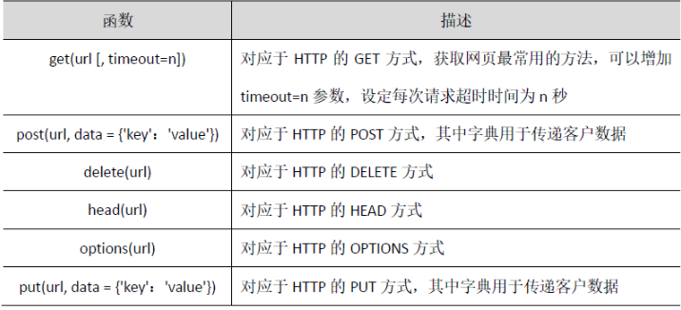
Requests 库中的网页请求函数

Slide 14
requests 请求网页
import requests
url = 'https://www.sxdtdx.edu.cn/'
r = requests.get(url) # 用http get方法打开大同大学首页
print(type(r)) # 查看返回的对象类型
requests.get()请求网页，返回一个Response对象。可以从这个对象中获取所有想要的信息：

Slide 15
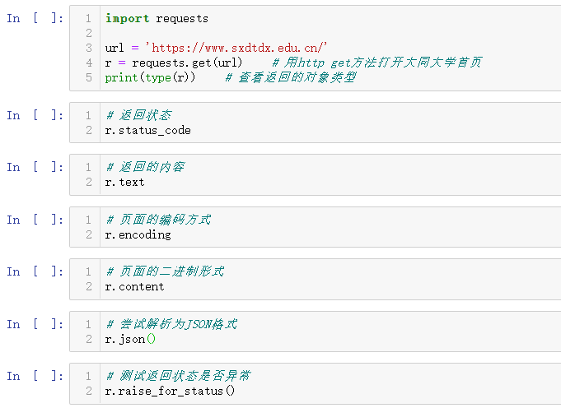
requests 请求网页
运行以下代码观察执行结果：

Slide 16
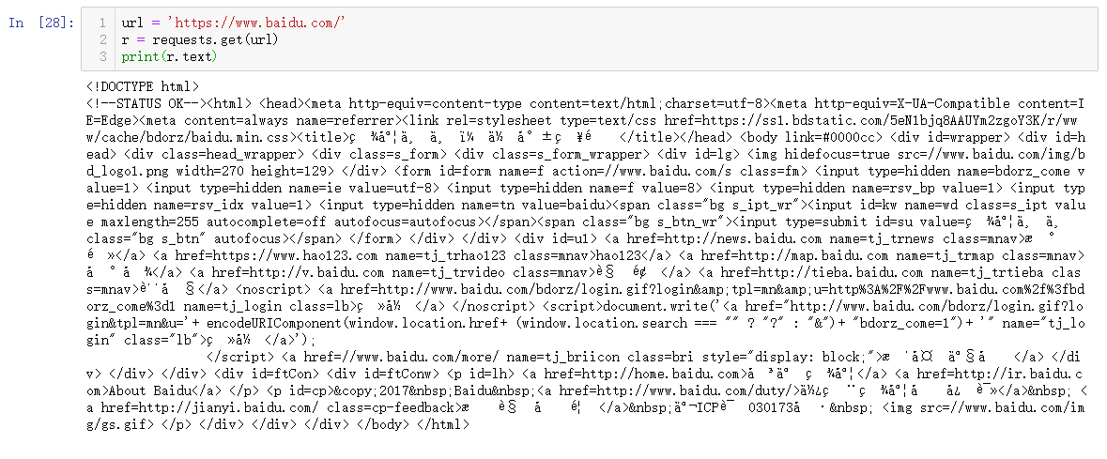
requests 请求网页：www.baidu.com
headers是解决requests反爬的方法之一，可以设置一些headers信息，伪装成浏览器去访问网站 。

Slide 17
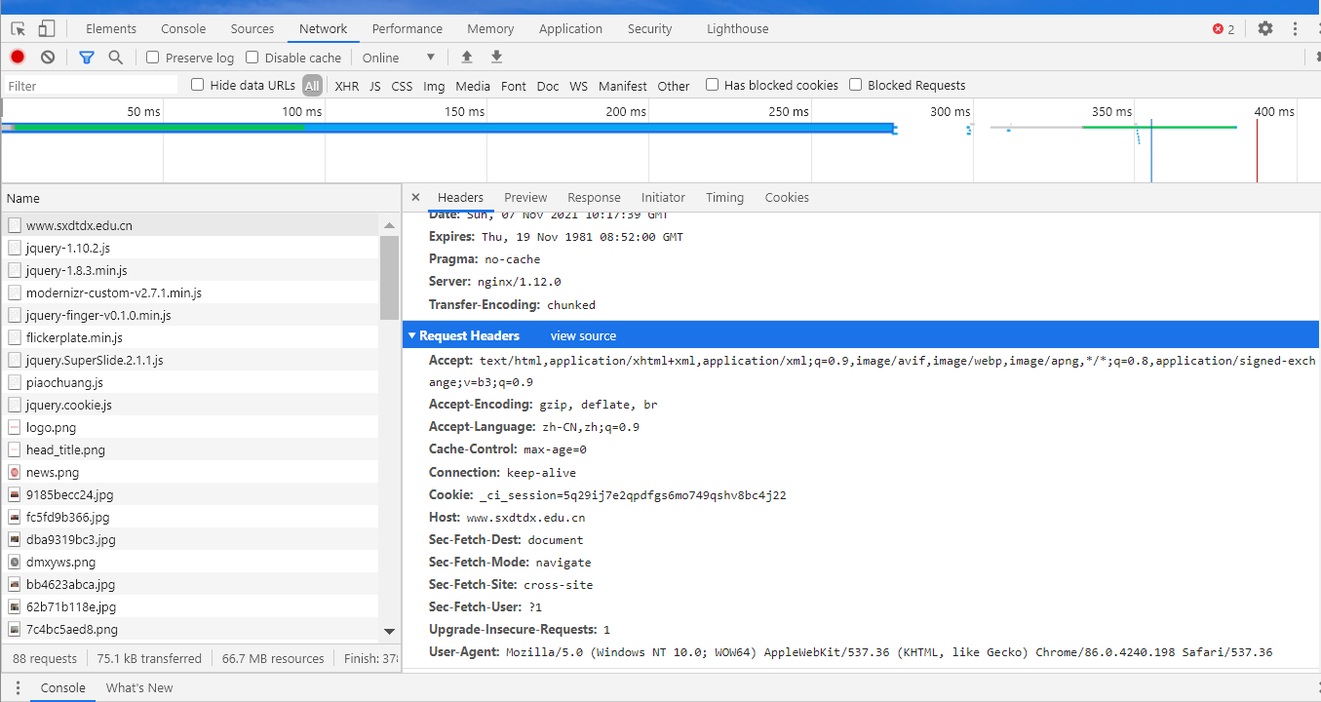
查看headers 方法
chrome浏览器：
打开工具—开发人员工具(F12)
点击Network
刷新网页(F5)
点击一个元素

Slide 18
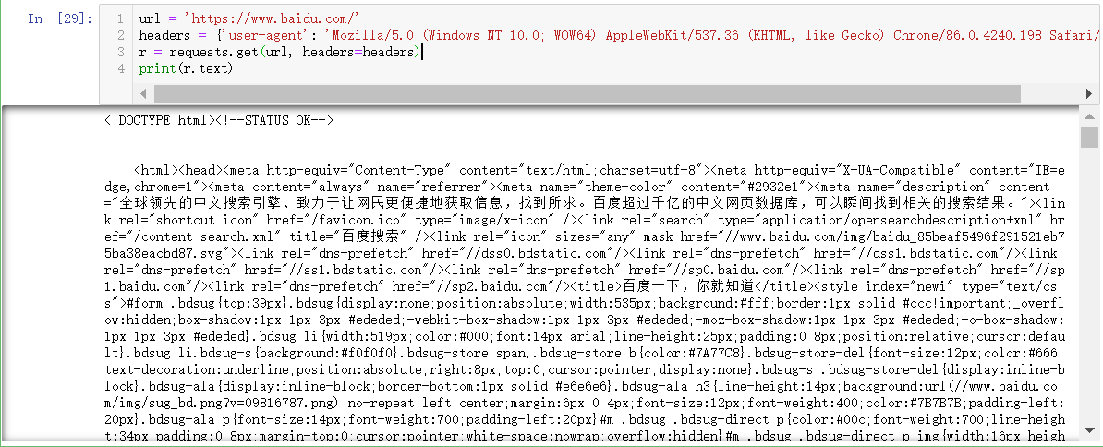
requests 请求网页：www.baidu.com
r = requests.get(url, headers=headers)

Slide 19
requests库通用网页请求函数
def get_html_text(url):
try:
headers = {'user-agent': "Mozilla/5.0 (Windows; U; MSIE 9.0; Windows NT 9.0; en-US)"}
r = requests.get(url, headers=headers)
r.raise_for_status()
r.encoding = r.apparent_encoding
return r.text
except Exception as e:
print(e)
return "爬取失败"

Slide 20
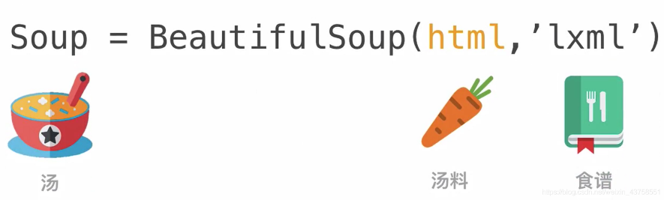
来一碗美丽鸡汤(Beautiful Soup)
Beautiful Soup 是一个从HTML或XML文件中提取数据的Python库.
from bs4 import BeautifulSoup
soup = BeautifulSoup(html, 'html.parser')
Beautiful Soup 的安装：
pip install beautifulsoup4
Beautiful Soup 将html文件内容(本质为字符串)转化为BeautifulSoup对象，并提供一系列方法访问BeautifulSoup对象的元素（节点或标签）

Slide 21
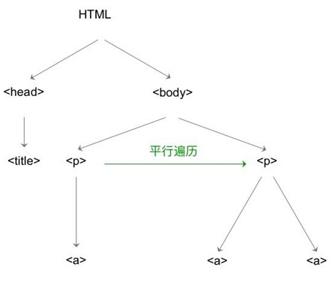
html结构 → BeautifulSoup对象(标签树)
soup=BeautifulSoup(open("睡鼠的故事.html",'r',encoding='utf-8'),'html.parser')
<html>
<head>
<title>睡鼠的故事</title>
</head>
<body>
<p class="title">
<b>睡鼠的故事</b>
</p>
<p class="story">
从前有三个小姐妹，她们的名字是：
<a href="http://example.com/elsie" class="sister" id="link1">埃尔西</a>,
<a href="http://example.com/lacie" class="sister" id="link2">莱斯</a>
和
<a href="http://example.com/tillie" class="sister" id="link3">蒂尔莉</a>;
她们住在一个井底下。
</p>
<p class="story">
...
</p>
</body>
</html>
html文档
BeautifulSoup对象(标签树)

Slide 22
html标签(tag)
由尖括号包围，比如 <title>, 通常成对出现;
<title>睡鼠的故事</title>
标签的文本内容：成对尖括号之间的字符串
<b>睡鼠的故事</b>
标签可以有0个或多个属性
<a href="http://example.com/tillie" class="sister" id="link3">蒂尔莉</a>
<p class="title">
<b>睡鼠的故事</b>
</p>
标签可以嵌套：父标签(parent)、子标签(children)、后代标签(descendants)
标签(tag)
<p class="story">...</p>
名字：name
属性：attributes
文本内容：string
BeautifulSoup把每个标签对象化，每个标签构成一个节点，形成一个树状结构

Slide 23
标签(tag)对象的访问
多个标签同名，soup.<tag>返回第一个tag对象
<tag>.attrs返回字典格式
tag包含多个子标签时，<tag>.string无法确定调用哪个子标签的文本内容，输出None
contents返回的子标签元素的所有内容，包含子标签的名字、属性、文本内容

Slide 24
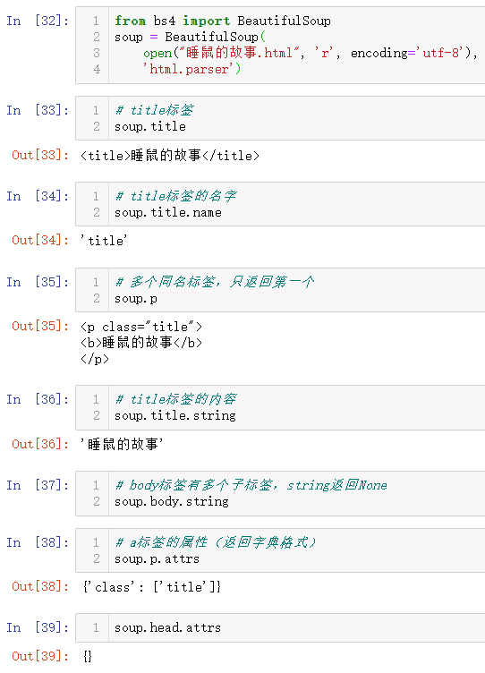
标签(tag)对象的访问
<html>
<head>
<title>睡鼠的故事</title>
</head>
<body>
<p class="title">
<b>睡鼠的故事</b>
</p>
<p class="story">
从前有三个小姐妹，她们的名字是：
<a href="http://example.com/elsie" class="sister" id="link1">埃尔西</a>,
<a href="http://example.com/lacie" class="sister" id="link2">莱斯</a>
和
<a href="http://example.com/tillie" class="sister" id="link3">蒂尔莉</a>;
她们住在一个井底下。
</p>
<p class="story">
...
</p>
</body>
</html>

Slide 25
BeautifulSoup库小结
BeautifulSoup对象: 标签的树形结构，每个节点为一个标签对象
soup = BeautifulSoup("<html>data</html>", 'html.parser')
标签对象：通过<>和</>标识。访问格式: soup.<tag>
标签对象的访问：
标签名字：<tag>.name
标签属性：<tag>.attrs
标签文本内容：<tag>.string
爬取的数据通常存在于特定的标签，如何在一堆字符中查找它们？

Slide 26
搜索标签树
find()和find_all()是最常用的两个函数, BeautifulSoup对象和标签对象都可以调用这两个方法
find_all() 搜索当前 tag 的所有后代节点，返回所有符合要求的后代标签列表
find() 相当于find_all() 方法并设置 limit=1，返回符合要求的第一个后代标签
find_all(name, attrs, recursive, text, limit, **kwargs)
name: 标签名，如'p'、'title'等
attrs: 标签属性, 字典格式，如{'class': 'sister'}
recursive: 是否递归，False只查找当前标签下一层， True查找当前标签的所有后代标签
text: 搜索标签中的文本内容
limit: 返回结果的个数，默认返回所有结果
kwargs: 支持指定标签属性的取值，如class_= 'sister'

Slide 27
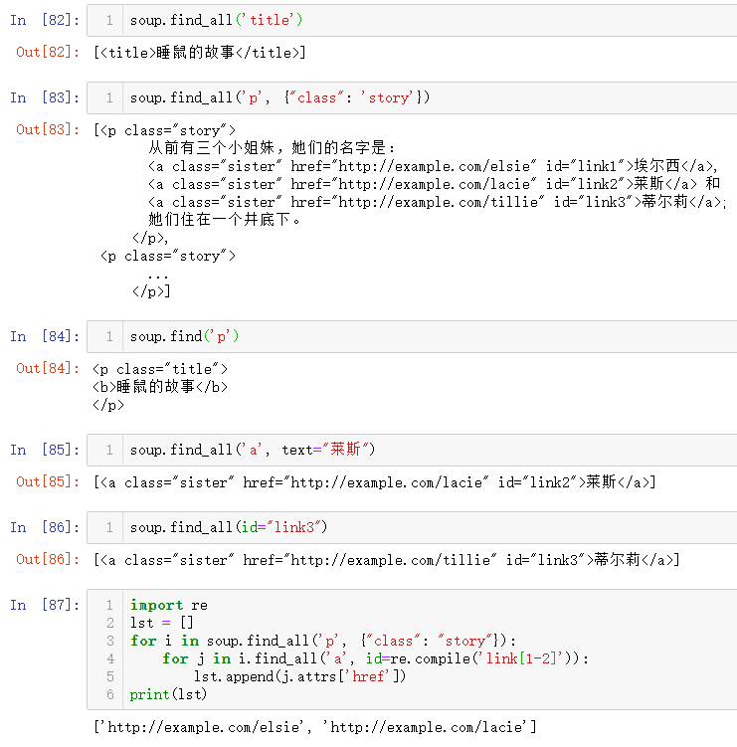
搜索标签树
find_all()方法可以根据标签名字、标签属性和内容检索并返回标签列表，通过片段字符串检索时需要使用正则表达式re 函数库

Slide 28
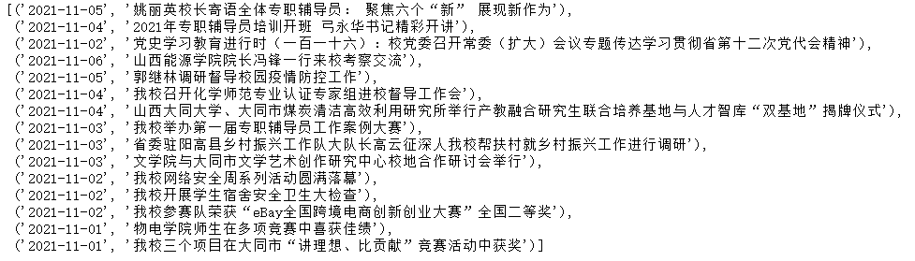
实例：爬取同大新闻
爬取大同大学首页>新闻中心>同大新闻，获取新闻标题和发布日期，返回二维列表：
网址：https://www.sxdtdx.edu.cn/news-list-tongdaxinwen.html
预期结果：

Slide 29
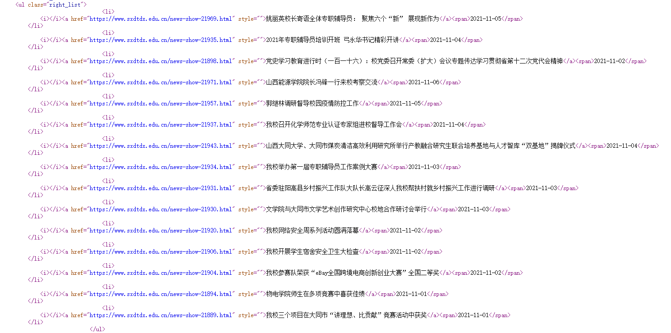
不能直接定位<a>标签和<span>标签，可以先定位具有唯一性的父标签，然后在父标签下搜索目标！

Slide 30
实例：爬取同大新闻
更进一步，爬取同大新闻所有的新闻（265页），获取新闻标题和发布日期，返回二维列表，将二维列表写入“同大新闻.txt”文件
观察网址规律，生成爬取链接列表
遍历链接列表，依次爬取网页数据
将结果写入文件

Slide 31
import requests
from bs4 import BeautifulSoup
def get_html_text(url):
try:
headers = {'user-agent': "Mozilla/5.0 (Windows; U; MSIE 9.0; Windows NT 9.0; en-US)"}
r = requests.get(url, headers=headers)
r.raise_for_status()
r.encoding = r.apparent_encoding
return r.text
except Exception as e:
print(e)
return "爬取失败"
template = 'https://www.sxdtdx.edu.cn/news-list-tongdaxinwen-{}.html'
url_list = [template.format(i) for i in range(1, 266)]
result = []
for url in url_list:
html = get_html_text(url)
soup = BeautifulSoup(html, 'html.parser')
lst1, lst2 = [], []
p = soup.find('ul', {'class': "right_list"})
for i in p.find_all('span'):
lst1.append(i.string)
for j in p.find_all('a'):
lst2.append(j.string)
res = list(zip(lst1, lst2))
result += res
print("新闻条数:", len(result))
with open('同大新闻.txt', 'w', encoding='utf-8') as f:
for row in result:
s = ','.join(row) + '\n'
f.write(s)

Slide 32
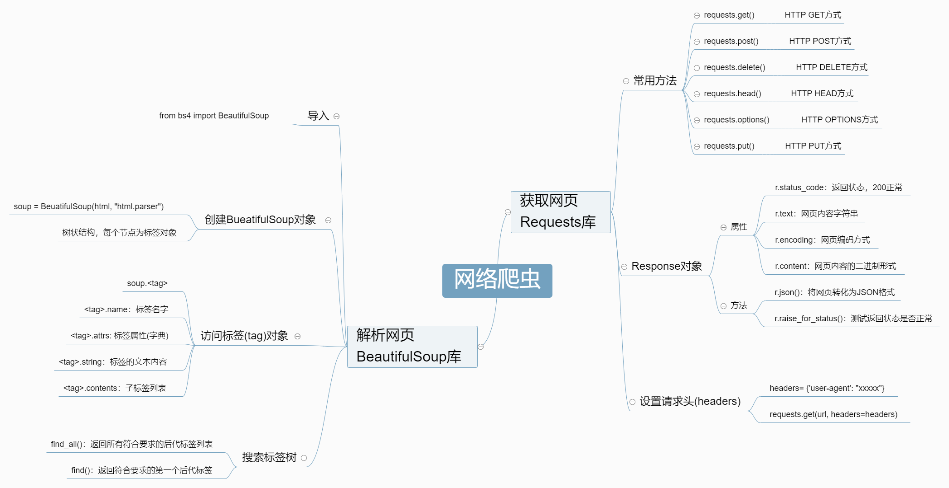
思维导图：网络爬虫

